Slide 1
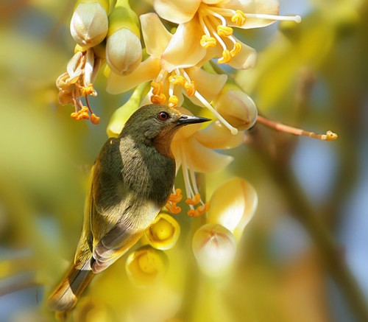


واحرّ قلباه
أبو الطّيّب المتنبّي
إعداد المعلّمة: رنا مناصرة
مدرسة شهداء بني نعيم الأساسيّة للبنات

Slide 2
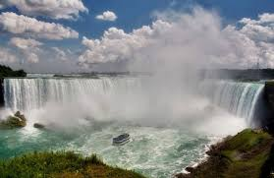
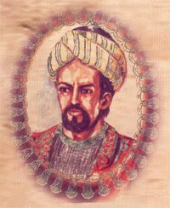
أبو الطيّب المتنبي (303هـ - 354هـ) (915م - 965م) هو أحمدُ بن الحسين بن الحسن بن عبد الصمد الجعفي أبو الطيب الكندي الكوفي ،نسب إلى قبيلة كندة نتيجة لولادته بحي تلك القبيلة في الكوفة لانتمائه لهم. عاش أفضل أيّام حياته وأكثرها عطاء في بلاط سيف الدولة الحمداني في حلب وكان من أعظم شعراء العرب، وأكثرهم تمكناً من اللغة العربية ،وأعلمهم بقواعدها ومفرداتها، وله مكانة سامية لم تتح مثلها لغيره من شعراء العربية. فيوصف بأنه نادرة زمانه، وأعجوبة عصره، وظلّ شعره إلى اليوم مصدر إلهام ووحي للشّعراء والأدباء. وهو شاعر حكيم، وأحد مفاخر الأدب العربي. وتدور معظم قصائده حول مدح الملوك،ولقد قال الشّعر صبياًّ، فنظم أوّل أشعاره وعمره 9 سنوات، واشتُهر بحدّة الذّكاء واجتهاده وظهرت موهبته الشعريّة مبكّراً.

Slide 3

التّمهيد:
ينتمي النّصّ إلى الشّعر الغنائيّ الذي يسعى فيه الشّاعر للتّعبير عمّا يختلج نفسه من حالات وجدانيّة تظهر فيها انفعالاته وعواطفه التي نلمسها في
ألفاظه وتراكيبه وصوره الفنيّة.
الأغراض الشّعريّة التي تضمّنتها القصيدة
أمّا عن الأغراض الشّعريّة لتي تناولتها فهي:
اـ العتاب( عتاب سيف الدّولة)
2ـ الفخر( فخره بنفسه)
فقد تناولت الأبيات عتابًا ليّنا لسيف الدّولة ؛لجفائه الشّاعر بعدما تمكّن الوشاة والحاقدون من الإيقاع
بينهما.

Slide 4

واحرَّ قلباهُ ممّن قلبُهُ شَبِمُ ومن بجسمي وَحالي عِندَهُ سَقَمُ
مالي أكتّمُ حبًّا قدْ برى جسدي وتدّعي حُبّ سَيفِ الدّولةِ الأمَمُ
يا أعدل النّاس إلّا في معاملتي فيكَ الخِصامُ وأنتَ الخصمُ والحكمُ
يستهلّ الشّاعرُ قصيدته متفجّعا ـ وذلك من توظيفه لأسلوب النّدبةـ واحرّ قلباه ـ كاشفًا عن اكتواء قلبه من شدّة شوقه لسيف الدّولة، وعدم اكتراث الآخر لحاله أو الاهتمام به معبّرًا عن ذلك بقوله:“ ممّن قلبه شَبِم“،الأمرالذي حال جسمه للمرض
فيتساءل مستنكرًا كتمان حبّه لسيف الدّولة وقد أودى به هذا الحبّ إلى الضّعف والوهن،في حين أنّ النّاس يدّعون ويتظاهرون بحبهم له، وفي ذلك دلالة على صدق مشاعر المتنبّي نحو سيف الدّولة، ومن الملاحظ هنا أنّ الشّاعر استخدم( أكتّم) ولم يقل أكتم دلالة مبالغته وحرصه في كتم أمر حبّه له وهو لا يقوى على كتم هذا الحبّ.
وفي البيت الثّالث : ينادي الشّاعر سيف الدّولة واصفًا إيّاه بأعدل النّاس، وفي الوقت ذاته مستهحنًا سلوكه والاختلاف في المعاملة ما بينه وبين النّاس حيث يعاملهم بعدل وإنصاف أمّا هو فلا حول له ولا قوّة فسيف الدّولة بالنّسبة له الخصم والحكم في إشارة إلى يأس الشّاعر من عدم إنصافه من قبل سيف الدّولة
.

Slide 5
الصّور الفنيّة في الأبيات السّابقة:
واحرّ قلباه: شبّه الشّوق في قلبه لسيف الدّولة بالشّيء الحارّ
فيمن قلبه شبم: شبّه عدم شوق سيف الدّولة له بالشّيء البارد
مالي أكتّم حبًّا قد برى جسدي: شبّه حبّه لسيف الدّولة بمادة
مذيبة برت جسده فأصبح نحيلًا
فيك الخصام وأنت الخصم والحكم: شبّه ما يجري بينه وبين سيف الدّولة بما يجري في قاعة محكمة ولكنّ الإنصاف فيها محال؛ لأنّ الخصم والقاضي هو الشّخص نفسه (سيف الدّولة)

Slide 6
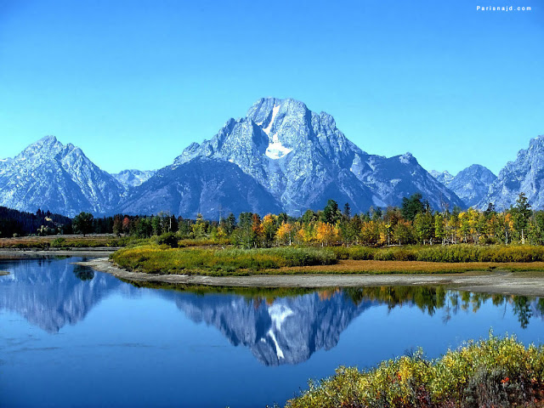
وما انتفاعُ أخي الدّنيا بناظره إذا استوت عندهُ الأنوارُ والظُّلَمُ
يا من يعزّ علينا أن نفارقهم وجدانُنا كلّ شيء بعدكم عَدَمُ
هــذا عتابك إلّا أنه مِقـَةٌ قد ضُـمّنَ الـدّرَّ إلّا أنّه كـلم
يصوّر المتنبّي سيف الدّولة بالأعمى فما نفع إبصاره طالما أنّه لا يفرق بين النّور والظّلمة ،وفي ذلك إشارة إلى أنّه لا يفرّق بين أحوال النّاس في الشّدّة والطّمأنينة
ورغم جفاء سيف الدّولة للشّاعر وعذاب الشّاعر من هذا الفتور إلّا أنه يبوح بمشاعره معلنا عدم مقدرته فراق الحمدانيّ، وأنّ فراقه له سيقضي وينهي كلّ مشاعر الشّوق والحبّ في قلبه، فوجدانه خلق لحبّ سيف الدّولة وإن لم يكن كذلك فلا داعي لوجود الشّوق في قلبه.
ويأتي في البيت الثّالث مصرّحا بغرضه من القصيدة المتمثّل في العتاب فيقدّم له العتاب ولكنه مبطّن بالمحبة، فجاء عتابه ليّنا لطيفًا ؛ لاسترحام سيف الدّولة علّه يتراجع في قراره نحو الشّاعر
وقد أحسن الشّاعر عندما ضمّن العتاب الدّر (فالدّرّ) إلى جانب ما يضفي على العتاب من ملامح للجمال ففيه إشارة إلى سمو مكانة سيف الدّولة فلا يليق به إلّا الدّرّ.

Slide 7
الصّور الفنيّة في الأبيات السّابقة:
وما انتفاع أخي الدّنيا...شبّه سيف الدّولة بالأعمى لعدم
تفريقه بين الأعمى والبصير
هذا عتابك...قد ضمن الدّرّ إلّا أنّه كلم...شبّه الكلام والنّظم الذي تقدّم به لسيف الدّولة بالدّرّ لنفاسته

Slide 8
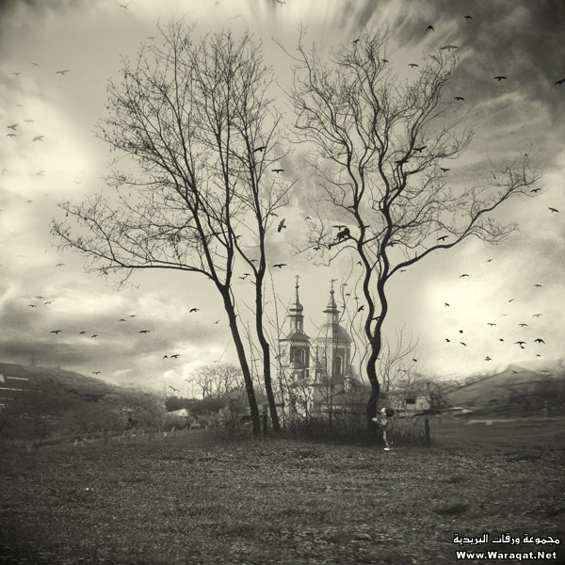
ومرهف سرت بين الجحفلين به حتى ضربْتُ وموجُ الموتِ يلتطمُ
أنا الذي نظر الأعمى إلى أدبي وأسمعَتْ كلماتي من به صَمَمُ
أنام ملء جفوني عن شواردها ويسهر الخلق جرّاها ويختصم
فالخيلُ واللّيلُ والبيداءُ تعرفني والسّيفُ والرّمحُ والقرطاسُ والقلمُ
ينتقل الشّاعر بعد عتابه لسيف الدولة ليفتخر بنفسه وشجاعته وشاعريّته ؛ليثبت لسيف الدّولة أنّ حبّه صادق وخال من المطامع والمكاسب، ولا يسعى للتّكسب من ورائه.،فنراه يقدّم فخره في مشهد اتّسم بالمبالغة ، حيث يبدأ بعرض مشهد من أرض المعركة والتي أشهر فيها سيفه وسار فيه بين الجيشين، وأخذ يوقع الضّربات في الأعداء فلا يفلت منه أحد في المعركة، ويسهب في فخره وتتعالى نبرة المبالغة في صوره عندما جعل شعره مؤثّرًا في المتلقين حيث الأعمى يستطيع رؤيته والأصم يستطيع سماعه..فما بال البصير والسميع،وفي ذلك دلالة على جودة شعره المقروء والمكتوب...ويكمل قائلًا: إنّه ينظم القصيدة وينام هادئًا مرتاحًا ويترك النّاس يختصمون في تحليلها وفهم معانيها، وهذا دليل عمق المعاني فليس من السّهل الوصول إليها..
وينتقل بعد ذلك ليدلّل على شهرته التي تجاوزت البشر ليعترف بها الحيوان والجماد، فهو معروف بالفروسيّة( الخيل)، والشّجاعة والإقدام( اللّيل، السّيف، الرّمح)، وكتابة الشّعر(القرطاس والقلم) ا

Slide 9
الصّور الفنيّة في الأبيات السّابقة:
أنا الذي نظر...شبّه قوّة شعره وجزالة ألفاظه، وفصاحتها بنور نفذ إلى عين الأعمى فأبصر، وشبّه كلماته بصوت قويّ نفذ إلى أذن الأصمّ فسمع هذا الصّوت
وموج الموت يلتطم: صوّر الموت ببحر متلاطم الأمواج لا يفلت منه أحد في أرض المعركة.

Slide 10

سيعلمُ الجمعُ ممّنْ ضمّ مجلِسُنا بأنّني خيرُ من تسعى به قدمُ
ما أبعدَ العيبَ والنقصانَ عن شرفي أنا الثريّا وذان الشيب والهرم
إن كان سركم ما قال حاسدنا فما لجرح إذا أرضا كم ألم
يؤكّد الشّاعرعلى أنّه سيأتي وقت يدرك فيه كلّ من جالسهم بأنّه خير من سعت به قدم، وفي جفائهم له خسارة عظيمة،
ثمّ يتابع مفتخرًا بسمّو مكانته نافيا عن نفسه سمة العيب والنّقصان التي اتّهم بهما،وفي ذلك دلالة على ترفّعه عن الآثام ،فمكانته ترتقي لنجم الثريّا وهو في الواقع يردّ على من جعل من شيبه عيبا ومن هرمه نقصا...فذلك لا يؤثّر على شرفه .
ولكن إن كان قول الوشاة مما يرضي سيف الدّولة فلا بأس؛ لأنّ رضا سيف الدّولة سيبرئ جراحات الشّاعر

Slide 11
الصّور الفنيّة في الأبيات السّابقة:
أنا الثّريّا وذانِ الشّيبُ والهرمُ: شبّه نفسه بنجم الثّريّا لرفعة مكانته وشرفه، وشبّه العيب والنّقصان بالشّيب والهرم لما فيها من إثم ودناءة.

Slide 12

إذا نظرت نيوب َاللّيثِ بارزةً فلا تظنّن أنّ اللّيثَ يبتسمُ
شرّ البلاد بلادٌ لا صديق بها وشرّ ما يكسب الإنسان ما يصم
صوّر حاله التي يظهر فيها أمام النّاس باعتبارها طبيعيّة ومليئة بالسّعادة والحقيقة عكس ذلك فهو يعاني ويتألّم، بحال الأسد الذي يكشف عن أنيابه موحيا أنّه يضحك
وفي البيت الأخير يرى أنّ شرّ البلاد هي تلك التي خلت من الصّديق وفي ذلك تلميح لسيف الدّولة علّه يؤثّر فيه، ويستميل قلبه؛ ليعيد العلاقة بينهما إلى سالف عهدها.

Slide 13

الأفـكـار :
الفكرة الرّئيسة:
معتابة الشّاعر لسيف الدّولة ،وفخره بنفسه
الأفكار الجزئيّة:
حبّ الشّاعر المكنون لسيف الدّولة
ـ عتاب الشّاعر لسيف الدولة بلغة تسودها المحبّة
ـ فخر الشّاعر واعتزازه بنفسه وبشعره
القيم والاتّجاهات:
ـ العفو عن النّاس والعدل في معاملتهم
ـ معاتبة الأصدقاء لصفاء النّفوس
ـ الشّجاعة والفروسيّة
ـ التّرفّع عن العيوب والنقصان.

Slide 14

الأساليب اللّغويّة:
الاستفهام:
ـ مالي أكتّم حبّا قد برى جسدي؟.
ـ وما انتفاع أخي الدّنيا بناظره؟
التّعجّب:
ما أبعد العيب والنّقصان عن شرفي.
النّفي:
شرّ البلاد مكان لا صديق به
النّداء:
ـ يا أعدل النّاس إلّا في معاملتي.
ـ واحرّ قلباه ممّن قلبه شبم.
ـ يا من يعزّ علينا أن نفارقهم.
الشّرط:
ـ إن كان سرّكم ما قال حاسدنا فما لجرح إذا أرضاكم ألم.
ـ إذا رأيت نيوب اللّيث بارزة.

